Slide 1

Nella puntata precedente:

Slide 2
LABORATORIO INDIVIDUALE
Chi è veramente saggio?
Scrivi su un foglio che cosa significa «essere saggi» per te

Slide 3
ORA LEGGIAMO INSIEME UNA STORIA…
A Maurizio piaceva un sacco imparare nuove cose, ma Maurizio non riusciva proprio a leggere in casa, poiché abitava vicino alla stazione dei treni, così preferiva uscire e parlare con le persone, fare domande e chiedere precisazioni.
La sua professoressa insisteva perché lui leggesse almeno un libro al mese come i suoi compagni; un giorno lo mise in punizione perché, invece di consegnare un compito scritto, Maurizio voleva a tutti i costi fare un’interrogazione orale coinvolgendo i compagni nella discussione.
Quello stesso giorno nel giardino della scuola c’erano i preparativi per la festa di carnevale e gli amici di Maurizio volevano che lui partecipasse.
Così entrarono in classe e gli dissero: «Abbiamo un piano… Anna sta distraendo la professoressa, se esci adesso non se ne accorgerà!»
Maurizio però rispose: «Ragazzi, siete fantastici… ma ho deciso che non scapperò.
Io credo che le mie ragioni siano valide, vorrei che la prof capisse che si può imparare anche dialogando, e non solo leggendo e scrivendo. Quando io parlo con una persona mi sento più stimolato e sono molto attento e curioso…
Non scapperò perché preferisco subire un’ingiustizia piuttosto che commetterla. E non perché ho paura della prof, ma perché ho scelto di portare avanti le mie idee. Andate e divertitevi! Io resto qui».

Slide 4
COME SI È COMPORTATO MAURIZIO?
Secondo te, Maurizio si è comportato bene?
O sarebbe dovuto andare con i compagni?
Perché?
Maurizio si è comportato da saggio?

Slide 5
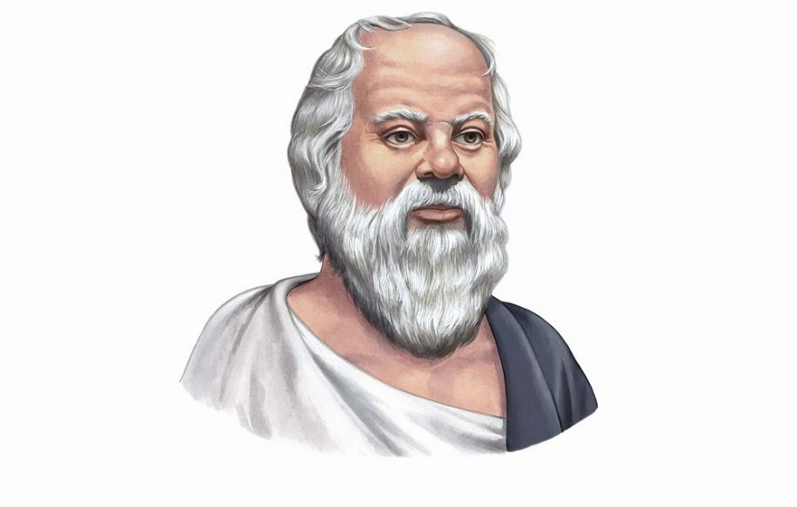
SOCRATE, IL CHIACCHIERONE CHE NON SCRISSE NEMMENO UNA PAROLA

Slide 6
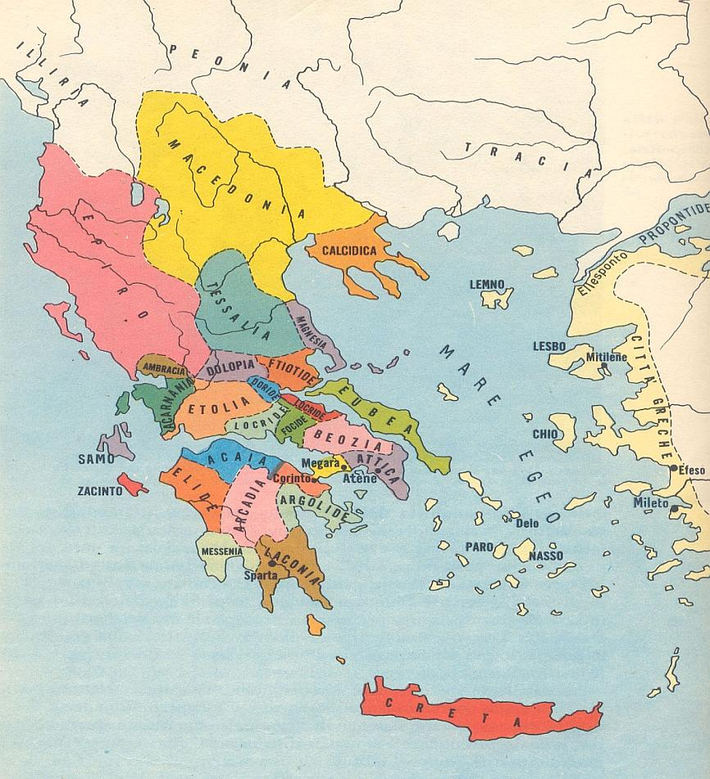
DOVE È AMBIENTATA LA STORIA DI OGGI?

Slide 7
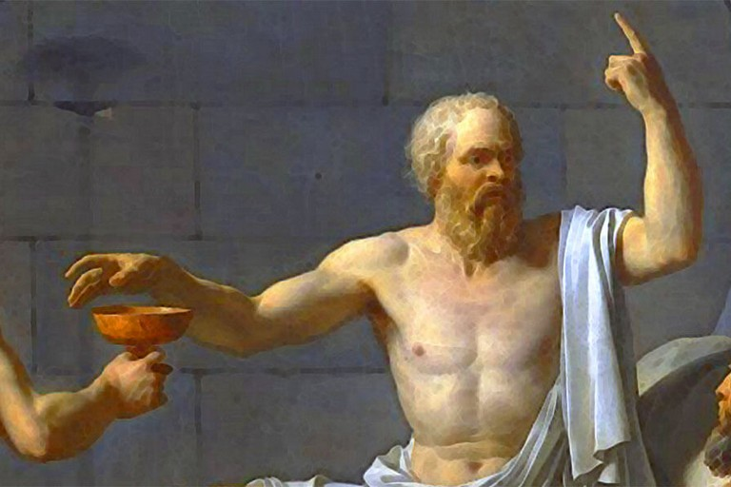
CHI ERA SOCRATE?
SOCRATE ERA UN UOMO CHE VISSE AD ATENE NEL V SECOLO A.C.
EGLI VIVEVA LA MAGGIOR PARTE DEL TEMPO IN PIAZZA A CONOSCERE NUOVE PERSONE E A PARLARE CON LORO
SOCRATE NON SCRISSE NULLA. PERCHÉ?
AMAVA PARLARE, NON SCRIVERE.

Slide 8

IL PIÙ SAGGIO TRA GLI IGNORANTI
UN GIORNO, ALCUNI PASSANTI CHIESERO A SOCRATE:
«SECONDO TE, CHI È VERAMENTE SAGGIO?»
E LUI RISPOSE:
«SECONDO ME UNA PERSONA SAGGIA È UNA PERSONA CHE SA DI NON SAPERE QUALCOSA»
COSA SIGNIFICA PER TE QUESTA AFFERMAZIONE?

Slide 9


SAPERE DI NON SAPERE
SAPERE DI NON SAPERE, NON SIGNIFICA NON VOLER FARE NIENTE E STARE TUTTO IL GIORNO SUL DIVANO!
SIGNIFICA ESSERE CONSAPEVOLI CHE NON POSSIAMO SAPERE SEMPRE TUTTO, MA CHE NON SMETTIAMO MAI DI SCOPRIRE COSE NUOVE

Slide 10
LABORATORIO A COPPIE
Il Socrate di turno:
A turno, uno/a di voi impersona Socrate e l’altro/a impersona un cittadino ateniese che dice una frase poco saggia (una frase che contenga l’espressione «sempre» oppure «mai») a Socrate.
Cittadino: «Chi arriva in ritardo è sempre maleducato»
Socrate: «Può esistere un caso in cui una persona arrivi in ritardo e non sia maleducata?»
Cittadino: «Fammi riflettere… Sì…» (Fare un esempio)
Socrate: «Caro concittadino, forse hai dato un giudizio affrettato?»

Slide 11

LABORATORIO A COPPIE
E ORA SCAMBIATEVI I RUOLI!

Slide 12
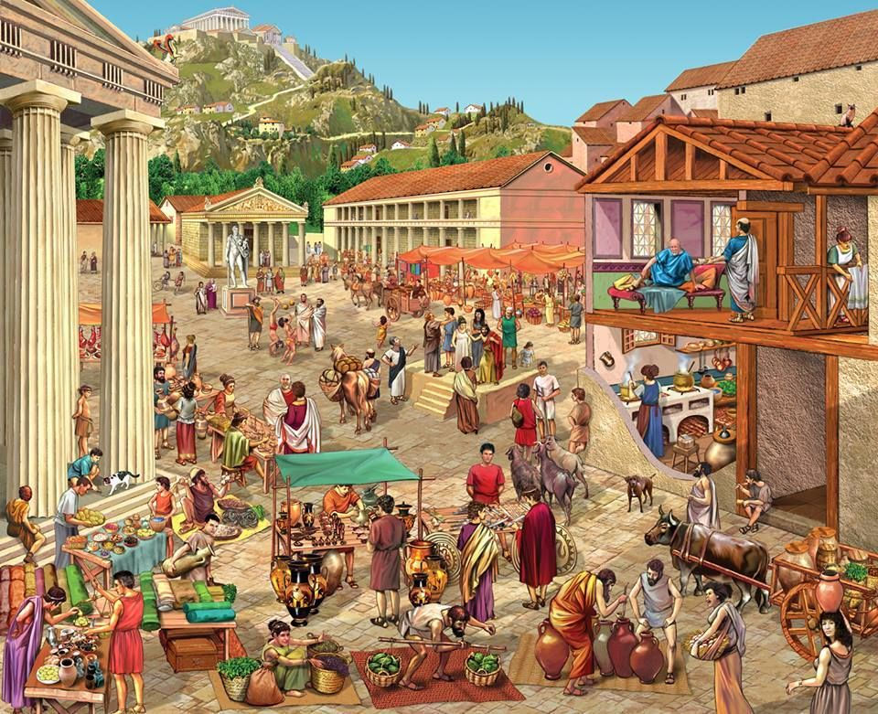
LABORATORIO DI GRUPPO
Secondo voi perché Socrate faceva così con tutti?
Cercate di capire insieme cosa abbiamo imparato da questa esperienza!
E voi? Vi sentite un po’ come Socrate?

Slide 13
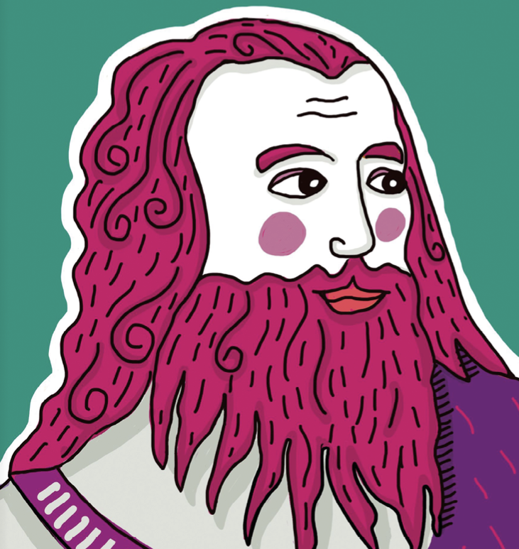
AL PROSSIMO INCONTRO!

